Slide 1
  DETERMINACION DE REQUERIMIENTOS
La determinación de requerimientos es el conjunto de actividades encaminadas a obtener las características necesarias que deberá poseer el nuevo sistema, es el estudio de un sistema, actividad o proceso, para comprender cómo trabaja y dónde es necesario efectuar mejoras o cambios considerables. Ahora bien, existen tres formas (actividades) que ayudan a determinar los requerimientos, estas son:
Anticipación de requerimientos: consiste en prever las características del nuevo sistema con base en experiencias previas.
Investigación de requerimientos: es el estudio y documentación de la necesidad del usuario o de un sistema ya existente usando para ello técnicas como el análisis de flujo de datos y análisis de decisión. Es aquí donde se debe y se pueden aplicar entrevistas, cuestionarios, observación y revisión de documentos existentes, entre otros.
Especificación de requerimientos: los datos obtenidos durante la recopilación de hechos se analizan para desarrollar la descripción de las características del nuevo sistema. Esta actividad tiene tres partes relacionadas entre sí, a saber:
  Análisis de datos basados en hechos reales.
  Identificación de requerimientos esenciales.
  Selección de estrategias para satisfacer los requerimientos

Slide 2
  REQUERIMIENTOS FUNCIONALES
  Requerimientos de salida: Clasificados como reportes (listado, gráfico o despliegue visual de información) y consultas interactivas. Para los reportes se debe especificar el tipo, su formato, medio, frecuencia y volumen; los elementos de datos que debe contener y quien los utiliza. Para las consultas interactivas se debe especificar las características de las consultas y del lenguaje de interrogación que los usuarios desean.
Requerimientos de entrada: Correspondientes a la captura y registro de los eventos o transacciones del sistema y a los datos que alimentarán a la base de datos. Para cada tipo de entrada se debe especificar la fuente, los elementos de datos que contiene, el método y medio de captura y los procedimientos y controles de edición y validación que sean necesarios.
Requerimientos de almacenamiento: Corresponden al almacenamiento de datos del sistema. Se debe identificar los registros lógicos necesarios, sus estructuras y las relaciones entre ellos, así como también, los medios de almacenamiento y los volúmenes estimados.
Para llevar a cabo esta actividad se debe realizar las siguientes tareas:
Revisar los requerimientos de información del sistema actual a fin de seleccionar aquellos que estén vigentes.
Realizar entrevistas con los usuarios y/o solicitar por escrito los nuevos requerimientos de información, documentándolos mediante el uso de una planilla diseñada para tal fin.

Slide 3
REQUERIMIENTOS NO FUNCIONALES
Son llamados también requerimientos de calidad, y describen aquellos niveles deseables de calidad de las funcionalidades y servicios que provee la aplicación. Se basan en el estándar ISO/IEC 9126: este define un modelo independiente de la tecnología para caracterizar la calidad de software y considera las siguientes :
  Funcionalidad: describe la presencia de funciones (funcionalidades) para alcanzar propiedades definidas. Ejemplos: interoperabilidad, seguridad
  Confiabilidad: describe la disponibilidad que tiene el producto para mantener sus niveles de rendimiento bajo condiciones específicas y en un tiempo dado. Ejemplos: madurez, tolerante a fallas, recuperabilidad.
  Usabilidad: describe el esfuerzo requerido por el usuario en la utilización de la aplicación. Ejemplo: velocidad de aprendizaje, eficacia, operabilidad.
  Eficiencia: describe la tasa entre el nivel de rendimiento de la aplicación y los recursos que ésta utiliza bajo condiciones específicas.
  Capacidad de mantenimiento: describe el esfuerzo requerido para implementar cambios predeterminados en una aplicación. Ejemplo: estabilidad, validaciones.
  Portabilidad: describe la conveniencia de que una aplicación pueda ser llevada de un ambiente a otro. Ejemplo: adaptabilidad, capacidad de instalación, capacidad de replicar.

Slide 4
VALIDACION DE REQUERIMIENTOS
La validación de requerimientos es un proceso continuo en el proyecto de desarrollo de software con el fin de asegurar que los requerimientos sean representaciones exactas de las necesidades y expectativas de los usuarios. Esta actividad contribuye a mejorar la calidad de los requerimientos, a reducir costos, tiempos y riesgos en el desarrollo de software.
La validación de los requisitos ayuda a comprobar los problemas relacionados con los requisitos especificados durante las actividades anteriores de la ingeniería de requisitos. Por lo general, la validación se utiliza para identificar errores en las fases iniciales del ciclo de desarrollo relacionados con malentendidos en el proceso de recopilación de requisitos. La validación garantiza la precisión y claridad de los datos al mitigar cualquier defecto en los requisitos recopilados. Sin validación, existe un alto riesgo de datos inexactos que darían lugar a resultados inexactos que conducirán a que las partes interesadas rechacen el sistema después de que se haya construido; lo que implica retrasos y sobrecostos que podrían haberse evitado. Una base sólida garantiza una estructura de proyecto robusta y reduce las posibilides de fallas y rechazos

Slide 5
Técnicas de VALIDACION DE REQUERIMIENTOS
Cheques: Mientras se verifica los requisitos, se revisa los documentos de requisitos para garantizar que no se pierda ninguna nota de obtención. Durante estos controles, también comprobamos el nivel de trazabilidad entre todos los requisitos. Para ello, se requiere la creación de una matriz de trazabilidad. Esta matriz asegura que todos los requisitos estén siendo debidamente considerados y todo lo especificado esté justificado. También se verifica el formato de los requisitos durante estos controles.
Prototipos: Esta es una forma de construir un modelo o simulación del sistema que será construido por los desarrolladores. Esta es una técnica muy popular para la validación de requisitos entre las partes interesadas y los usuarios, ya que les ayuda a identificar fácilmente los problemas, detectar los requisitos faltantes y comprender cómo la tecnología puede ayudarlos. Simplemente podemos comunicarnos con los usuarios y las partes interesadas y obtener sus comentarios.
Diseño de prueba: Durante el diseño de la prueba, seguimos un pequeño procedimiento en el que el equipo de prueba crea algunos escenarios de prueba. Las pruebas deben derivarse de la especificación de requisitos. El objetivo de este proceso es descubrir los errores en la especificación o los detalles que se pasan por alto y que generan dificultades en la definición de los escenarios de prueba

Slide 6
Revisión de requisitos: Durante la revisión de requisitos, un grupo de personas con conocimientos analiza los requisitos de manera estructurada y detallada e identifica problemas potenciales. Después de eso, se reúnen para discutir los problemas y encontrar una manera de abordarlos. Se prepara una lista de verificación que los revisores llenan para proporcionar un resultado formal de la revisión.

Slide 7
ADQUISICIÓN Y CAPTURA DE REQUERIMIENTOS
El proceso de adquisición y captura de requerimientos puede llevarse a cabo por diversas vías:
Entrevistas y discusiones
  Dueños de proceso y sistema
  Participantes del proceso de negocio y usuarios
  Expertos en la materia
Observación
  Entendimiento del proceso
  Interacciones
  Partes del proceso que serán automatizadas
Análisis del flujo de trabajo y casos de uso
Talleres con reuniones multi función

Slide 8
ASPECTOS A CONSIDERAR PARA EVITAR ERRORES
Comprensión común de requerimientos entre miembros del equipo
Involucrar los niveles del negocio necesarios
Evitar requerimientos ambiguos y donde es posible, deben ser medibles
Evitar funcionalidades que no serán usadas y escenarios que provoquen la perdida o malinterpretación y no permitan la captura de requerimientos
Procurar mantener el enfoque original
Incorporar controles de cambio efectivos y eficientes
Evitar englobar múltiples requerimientos en uno solo

Slide 9
¿Cómo debe ser la socialización con el cliente con historias de usuario?
La socialización con el cliente para identificar las Historias de usuarios dentro del documento levantamiento de requerimientos se debe enfocar en los siguientes puntos:
Identificar el actor de la historia de usuario.
Identificar la necesidad del cliente que será resuelta con la historia de usuario.
Identificar el uso y beneficio que tendrá la funcionalidad de la historia de usuario una vez puesta en producción.
Identificar los Criterios de aceptación por parte del cliente para recibir a satisfacción la funcionalidad descrita en la historia de usuario.
Identificar los datos que serán utilizados dentro de la funcionalidad descrita en la historia de usuario.
Integrar las Historias de usuario en el documento de requerimiento de software para tener una visual del flujo.
En donde el rol inicial que debe ejercer el analista levantador de requerimientos es explicarle al cliente los seis puntos mencionados y posteriormente tomar el rol de escuchar y apuntar todo lo que el cliente le esta informando para posteriormente comenzar a lanzar preguntas que permita desglosar la necesidad del cliente a un nivel de detalle que le permita entender y levantar un documento de requerimiento con el mayor % de calidad posible para su posterior análisis técnico.

Slide 10
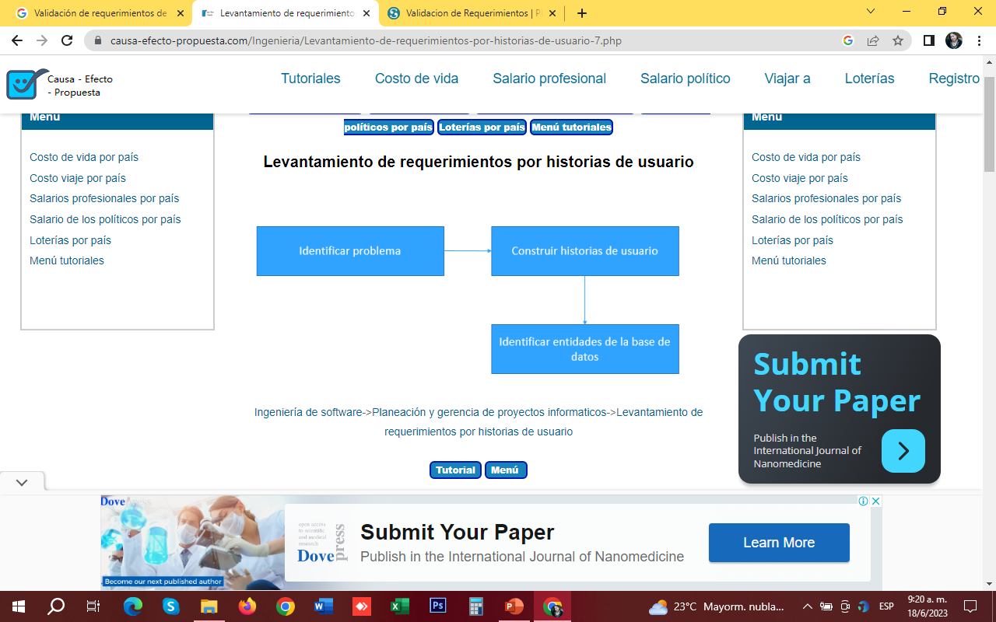
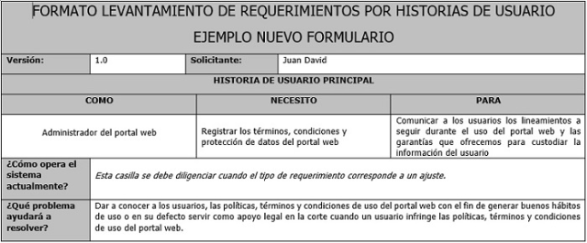

Slide 11
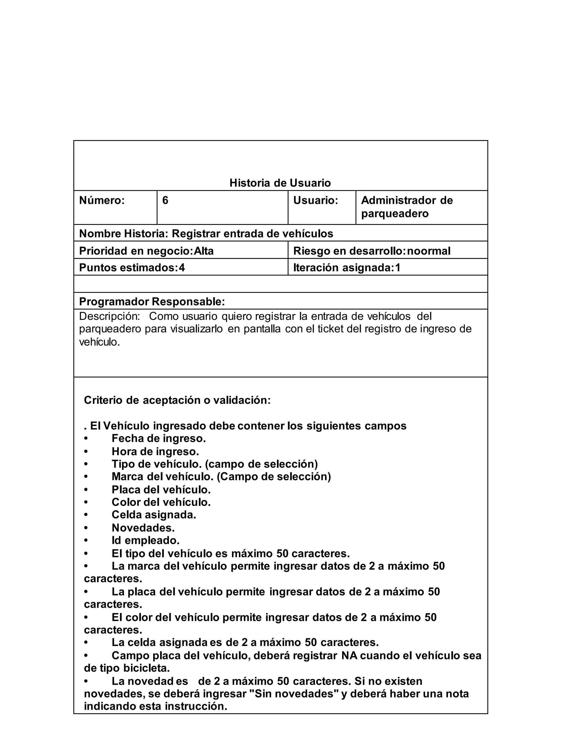

Slide 12
RESTRICCIONES
Son aquellas que se establecen al momento de realizar el estudio bajo las cuales se debe desarrollar y debe operar el sistema de información. Así mismo, se establecen también, la interacción que debe haber entre el hombre y el computador y los atributos de calidad que se le van a imponer.
Interacción hombre-maquina:
Esta actividad es esencial para la especificación y diseño del nuevo sistema de información; pues define la comunicación que debe haber entre los usuarios y el computador. Algunas de las interrogantes debe tratar de responder, sobre este punto son:
¿Qué grado de interacción hombre-máquina se desea?
¿Qué tan fácil de usar debe ser el sistema?
¿Qué tan fácil de entender debe ser el sistema?
Qué tiempo de respuesta se desea para cada función?
¿Qué tipo y niveles de entrenamiento pueden tener los usuarios?
¿Cuál debería ser la acción y reacción de los usuarios ante fallas del sistema?
¿Cuál debería ser la acción del sistema ante fallas o errores cometidos por los usuarios?

Slide 13
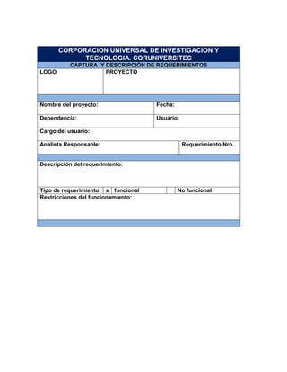

Slide 14
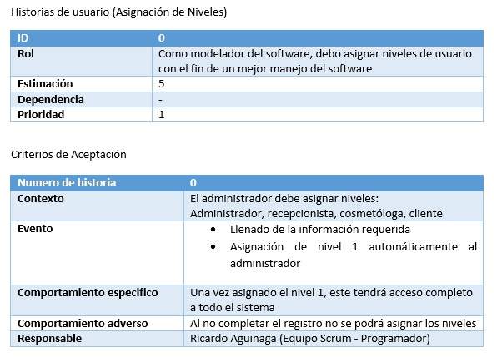

Slide 15
Tipos de usuarios
Usuario final directo: Opera el sistema, tiene interacción directa a través del equipo de sistemas. Responsable de alimentar el sistema con datos.
Usuario final indirecto: Emplea los reportes y otros tipos de información generada por el sistema, pero no opera el equipo de sistemas.
Administradores: Supervisan la intervención en el desarrollo o uso del sistema. Tienen la responsabilidad ante la organización de controlar las actividades del sistema.
Directivos: Incorporan los usos estratégicos y competitivos de los sistemas de información en los planes y estrategias de la organización. Evalúan los riesgos originados por fallas en los sistemas de información.
Gerentes y Altos Ejecutivos: Son a los que se les permite monitorear, controlar y en general, gerenciar los procesos institucionales. Son sistemas de apoyos para las personas y equipos que tienen que estar pendientes.

Slide 16
Tipos de usuarios
Operarios: Son responsables de acceder a la información crítica del negocio y tener la capacidad de distribuir dicha información a las diferentes personas de la organización y usuarios, para asegurar la toma de decisiones basada en información exacta, confiable y oportuna que puede impactar al desarrollo y el éxito del negocio.
Analista: El analista de sistemas es un profesional especializado del área de la informática, encargado del desarrollo de aplicaciones en lo que respecta a su diseño y obtención de los algoritmos, así como de analizar las posibles utilidades y modificaciones necesarias de los sistemas operativos para una mayor eficacia de un sistema informático. Otra misión de estas personas es dar apoyo técnico a los usuarios de las aplicaciones existentes.
Programador: Es aquella persona que escribe, depura y mantiene el código fuente de un programa informático, es decir, el conjunto de instrucciones que ejecuta el hardware de una computadora, para realizar una tarea determinada
Diseñador de bases de datos: Los diseñadores de bases de datos diseñan, prueban y ponen en funcionamiento bases de datos aplicando el conocimiento de los sistemas de gestión de bases de datos, vigilando la protección y la seguridad de la base de datos.

